Slide 1
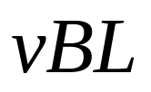
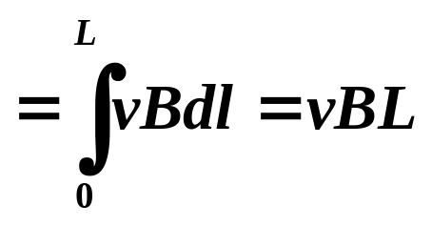
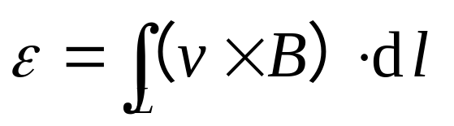
电磁感应一(25)
一、填空题
1、如果导体不是闭合的，即使导体在磁场里做切割磁力线运动也不会产生感应电流，但在导体的两端产 。感应电动势
2、在磁感强度为B的均匀磁场中，以速率v垂直切割磁力线运动的一长度为L的金属杆，相当于一个电源，它的电动势ε＝ 。

Slide 2
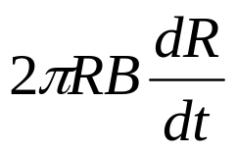
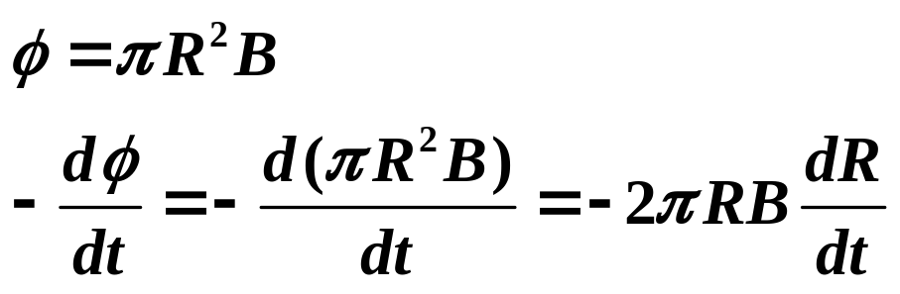
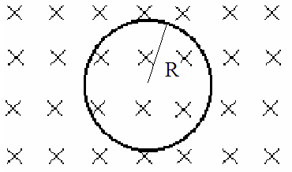
3、半径为R的圆形回路，放在均匀磁场中，回路平面与B垂直，当回路半径以恒定的速率 dR/dt 收缩，刚开始时回路中的感应电动势大小 。

Slide 3
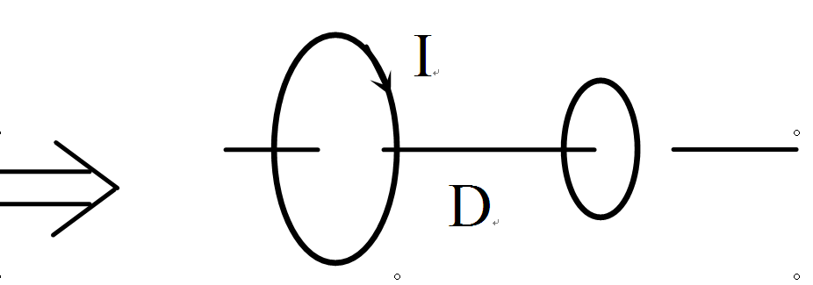
二、选择题
1、如下图两个导体回路平行，共轴相对放置，相距为D，若沿图中箭头所示的方向观察到大回路中突然建立了一个顺时针方向的电流时，小回路的感应电流方向和所受到的力的性质是( )C
(A)顺时针方向，斥力
(B)顺时针方向，吸力
(C)逆时针方向，斥力
(D)逆时针方向，吸力
解：根据法拉第电磁感应定律、磁矩概念判断

Slide 4
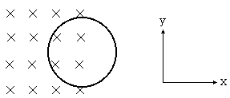
2、一闭合导体环，一半在匀强磁场中，另一半在磁场外，为了环中感生出顺时针方向的电流，则应：（ ）B
（A）使环沿轴正向平动。
（B）使环沿轴正向平动。
（C）环不动，增强磁场的磁感应强度。
（D）使环沿轴反向平动。
解：根据法拉第电磁感应定律判断

Slide 5
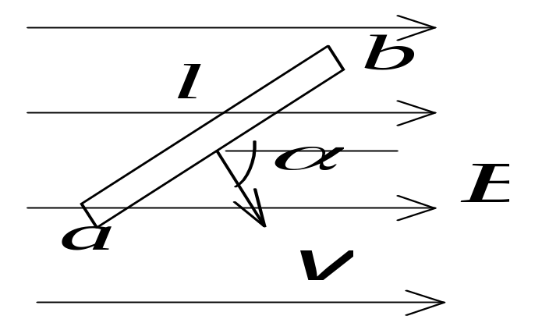
3、如图，长度为l的直导线ab在均匀磁场B中以速度 v 移动，直导线ab中的电动势为( ) D (A)Blv． B)Blvsinα． (C)Blvcosα ．(D) 0．
解：
没有切割磁力线，
或根据电动势计算公式。

Slide 6
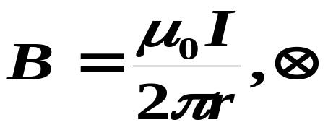
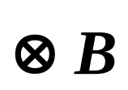

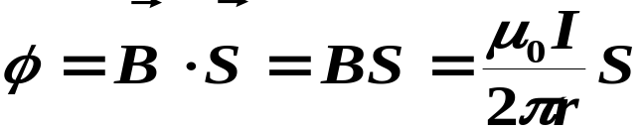

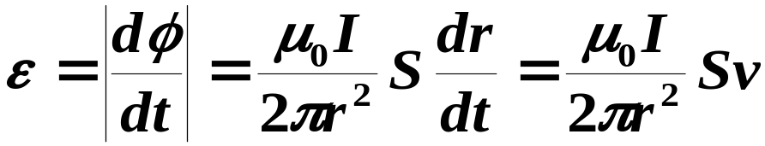


三、计算题
1、如图一面积为1cm²的小线圈在与其共面载电流为I的长直导线产生的磁场中，以速度V作匀速直线运动，方向与长直线导线垂直，已知I=2A，V=3m/s，则当小线圈在图2位置时的电动势大小是多少？
解：
I
1
2
r
=3×10⁻⁹V
(小线圈在图2位置时 )

Slide 7
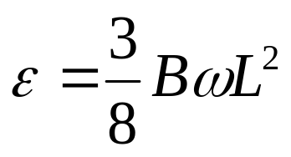

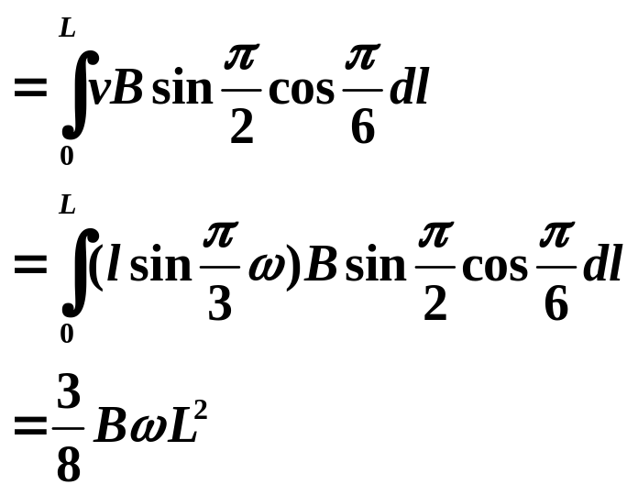

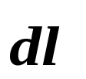



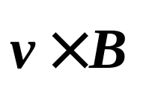


电磁感应二(26)
一、填空题
1、动生电动势计算公式为_____________。
2、如图：长为L的金属杆OA，在方向竖直向上，磁感应强度大小为B的均匀磁场中，以匀角速度 ω绕OO`轴逆时针（从上往下看）方向转动，转动过程中OA与OO`轴的夹角始终保持60º不变，则OA上的动生电动势为： 。
O'
A
α
θ
O

Slide 8

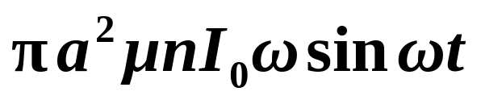
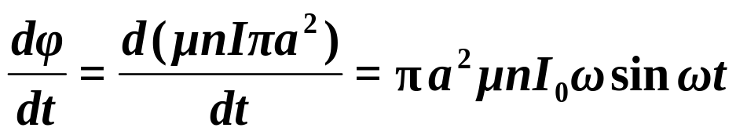
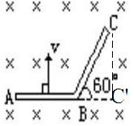
3、半径为a的无限长密绕螺线管，单位长度上的匝数为n,通以交变电流 ,则围在管外的同轴圆形回路(半径为r)上的感生电动势大小 。
4、金属杆ABC处于B=0.1T磁感强度的匀强磁场中，磁场方向垂直纸面向里（如图所示）。已知，AB=BC=0.2m,当金属杆在图中标明的速度方向运动时，测得A,C两点间的电势差是3.0V，则可知A,B两点间的电势差= 2.0V 。
做C到AB的垂线CC’ 有：
AB=2BC’
U_{ac}=U_{ab}+U_{bc}=(3/2)U_{ab}=3.0V
U_{ab}=2.0V

Slide 9
二、选择题
1、在下列描述中正确的是( ) B
(A)感生电场和静电场一样，属于无旋场
(B)感生电场和静电场的共同点，就是对场中的电荷具有作用力
(C)因为感生电场对电荷具有类似于静电场对电荷的作用力，所以在感生电场中也可类似于静电场一样引入电势
(D)感生电场和静电场一样，是能脱离电荷而单独存在。
解：根据感生电场性质

Slide 10


2、感生电场是：（ ）A
（A）由变化的磁场激发，是无源场
（B）由电荷激发，是有源场。
（C）由电荷激发，是无源场。
（D）由变化的磁场激发，是有源场。
三、计算题
1、如图所示，在两无限长载流导线组成的平面内，有一固定不动的矩形导体回路。两电流方向相反，若有电流， （式中， 为大于0的常数）。求线圈中的感应电动势。
解：根据感生电场性质

Slide 11
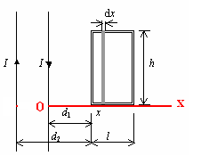
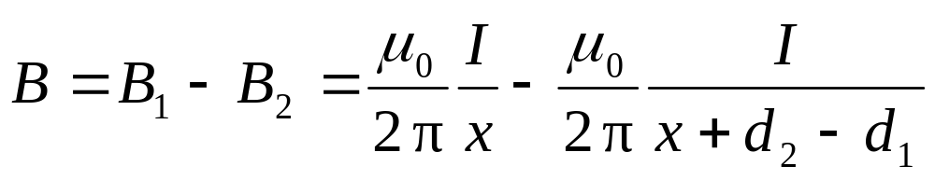
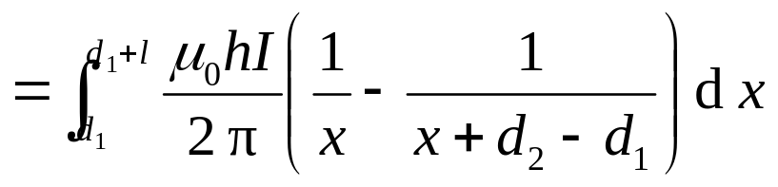
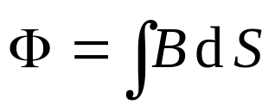
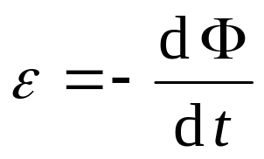
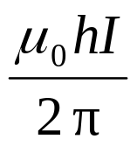
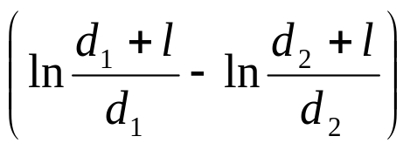




解： 框内任一点磁感应强度为
取逆时针方向为回路绕行方向，如图，在线框上取面元dS，且dS=hdx，穿过框的磁通量为
沿顺时针方向,
沿逆时针方向。

Slide 12
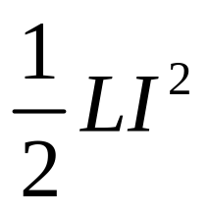
电磁感应三(27)
填空题
1、对于一自感为L的线圈来说，当其通电流为I时，磁场的能量W= 。
解：根据自感定义

Slide 13
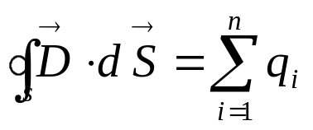
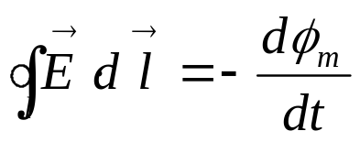
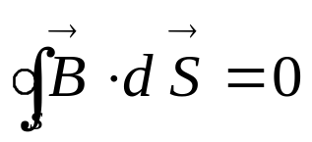
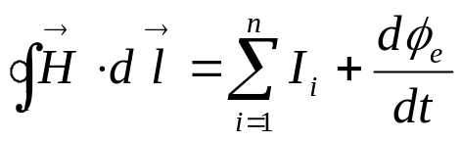
2、反映电磁场基本性质和规律的积分形式的麦克斯韦方程组为：
(1) (2)
(3) (4)
试判断：变化的磁场一定伴随有电场，这个结论是包含于或等效于上述第 个麦克斯韦方程式。磁感应线是无头无尾的，这个结论是包含于或等效于上述第 个麦克斯韦方程式。（2）（3）
3、麦克斯韦电磁场理论的两个基本假设为：(1) ;(2) ；
位移电流。有旋电场
解：根据麦克斯韦方程组概念

Slide 14
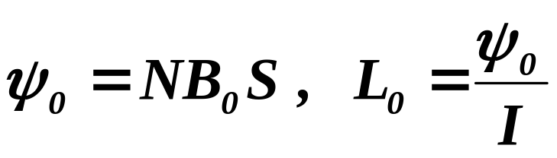
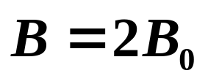
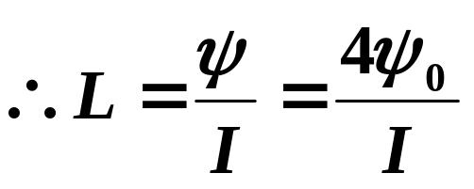
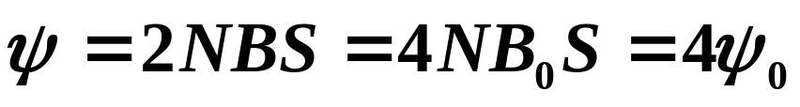
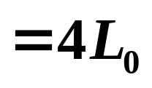
二、选择题
1、两个相同的线圈，每个自感系数均为L₀，将它们顺向串联起来，并放得很近，使每个线圈所产生的磁通量全部穿过另一个线圈，则该系统的总自感系数为( ) D
(A)0 (B)L₀/2 (C)2L₀ (D)4L₀
解：设每个线圈通电流I，则
顺向串联后，设I不变，则

Slide 15
2、下列说法中唯一错误的说法是( ) D
(A)涡旋电场是无源场
(B)涡旋电场的力线是闭合线
(C)涡旋电场在导体中形成持续电流
(D)涡旋电场的场强依赖于导体的存在
3、两个相距不太远的平面圆线圈，以下哪种方法可使其互感系数近似为零：（ ） C
(A) 两线圈的轴线互相平行放置。
(B) 两线圈并联。
(C) 两线圈的轴线互相垂直放置。
(D) 两线圈串联。

Slide 16
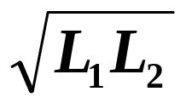
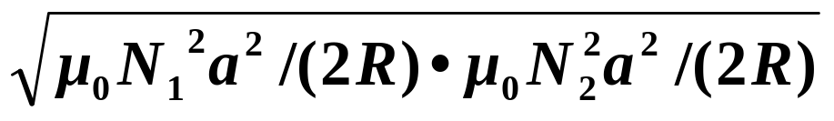
三、计算题
1、一螺绕环横截面的半径为a，中心线的半径为R,R>>a,其上由表面为绝缘的导线均匀地密绕两个线圈,一个N₁匝,另一个N₂匝, 试求(1)两线圈的自感系数L₁和L₂ (2)两线圈的互感系数M (3)M与L_{1、}L₂的关系
解：(1) B=μ₀NI/(2πr), R>>a, B=μ₀NI/(2πR)
Nφ_{m} =NBS=μ₀N²I/(2πR)πa² = LI
L₁=μ₀N₁²a²/(2R), L₂=μ₀N₂²a²/(2R)
(2) B₁=μ₀N₁I₁/(2πR)
N₂φ_{m2} = N₂B₁S=N₂μ₀N₁I₁/(2πR) πa²=MI₁
M= N₂μ₀N₁a²/(2R)
(3) =
= N₂μ₀N₁a²/（2R）=M

Slide 17
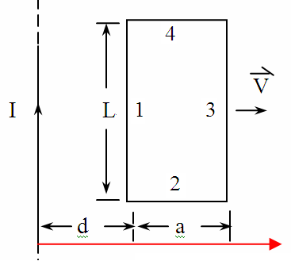
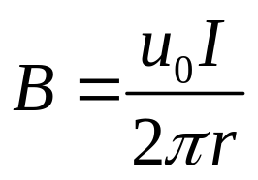

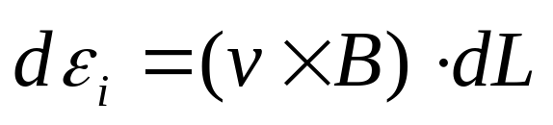
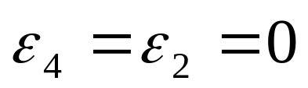
电磁感应(习题课)(28)
1、如图所示，长直导线中通有电流I=5.0A，另一矩形线圈共1000匝，宽a=10cm，长L=20cm，以v=2m/s的速度向右平动，求当d=10cm时线圈中的感应电动势。
解：

Slide 18
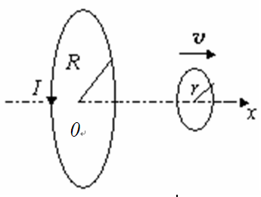
2、半径分别为R和r的金属圆环共轴放置，且，在大圆环中有恒定电流，而小圆环则以恒定速度v沿轴线方向运动，求当小圆环与大圆环相距x时小圆环中的电动势大小。

Slide 19
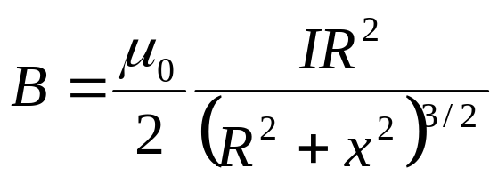
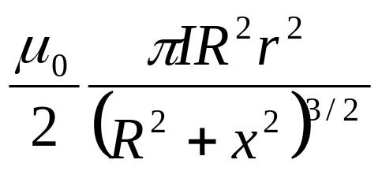

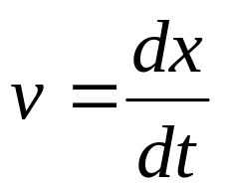
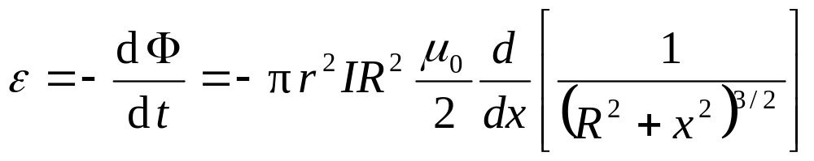
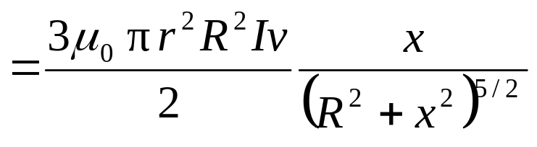
解：载流大圆环半径远大于小圆环的半径，小圆环所围面积内的磁场可视为均匀，其中各点的磁感应强度均近似等于位于大圆环轴线上的小圆环圆心处的值：
方向：沿轴正向。
小圆在x处的磁通量：
小圆环以恒定的速度：
圆环中的感生电动势为：

Slide 20


3、一半径为a的非常小的金属圆环，t=0时，它与一半径为b(b>>a)的金属圆环共面且同心，今在大环中通以恒定电流I，而小环以角速度ω绕其一直径匀角速转动，小环电阻为R，求(1) t时刻穿过小环的磁通量 (2) 小环中的感应电流
解：小环很小，认为磁场为均匀的，等于大环中心磁场强度 B=μ₀I/(2b)
φ_{m}= BScosωt
=[μ₀I/(2b)]πa²cosωt
ε_{i}=-dφ_{m} /dt
=-[μ₀I/(2b)]πa²ωsinωt
I_{i}=ε_{i} /R
=[μ₀I/(2bR)]πa²ωsinωt
ω
a
I
b

Slide 21

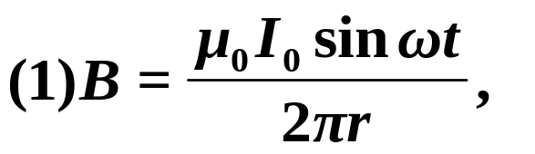


dr
r
4、如图所示,一通有交变电流I=I₀sinωt的长直导线旁有一共面的矩形线圈,试求: (1)穿过线圈回路的磁通量;(2)回路中感应电动势大小.
I
L
解：
d
a
o
r

